Slide 1
Дидактическая игра по ОБЖ "Съедобное -несъдобное"
Автор: воспитатель МДОАУ д/с номер 40 "ГОЛУБОК "г.Орск Никитинская Ирина Васильевна

Slide 2
Цель: развить способность воспитанников концентрировать внимание, логически мыслить, улучшить зрительное восприятие и моторику пальцев рук.
Ход игры: участникам предлагается разложить карточки, изображающие продукты питания и несъедобные предметы, на соответствующие смайлики («съедобное» - смайлик желтый, «несъедобное» - смайлик красный).
Воспитанники могут играть как индивидуально, так и с товарищами.

Slide 3
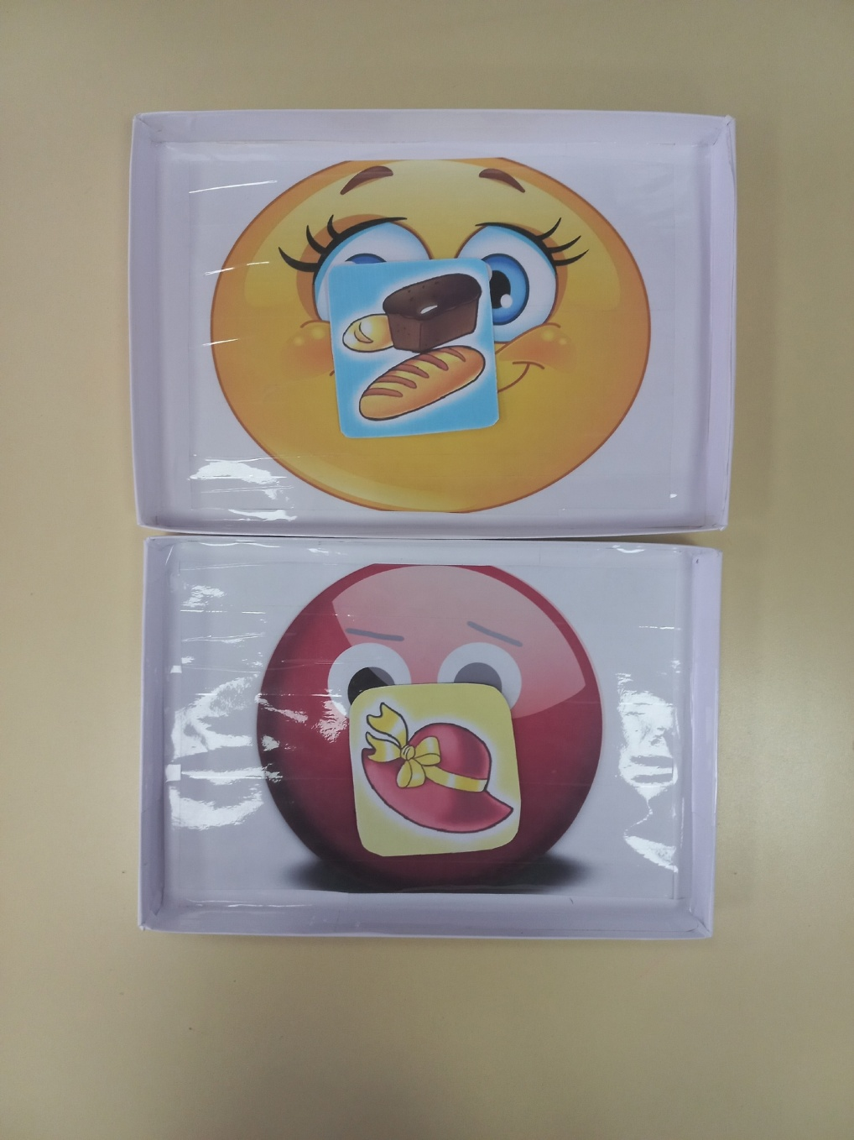
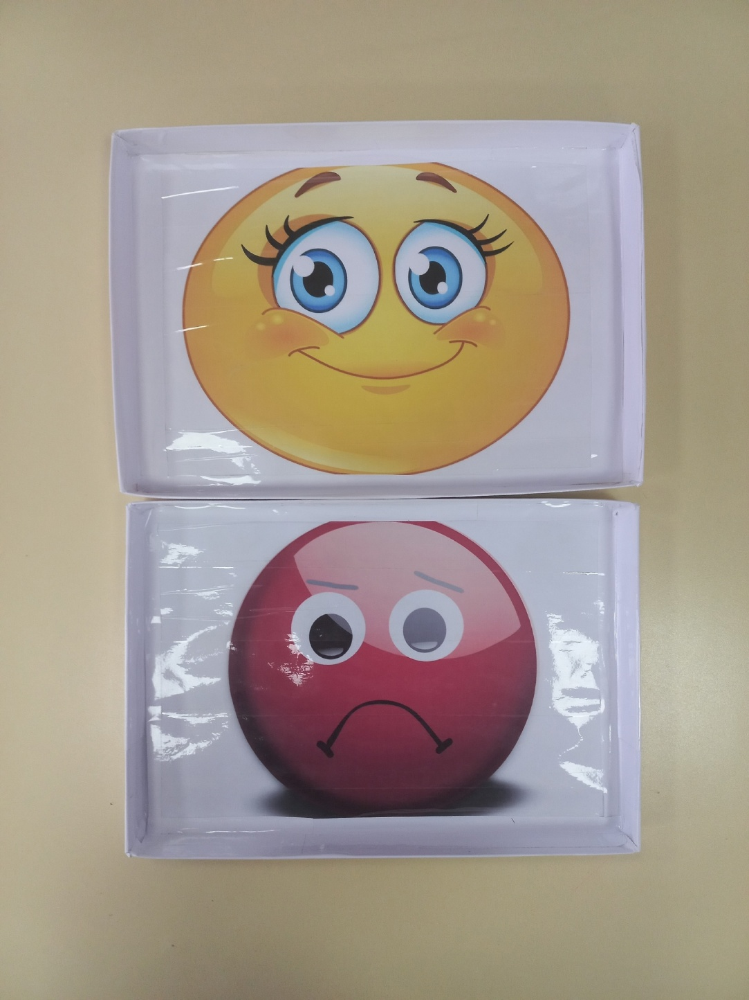

Slide 4
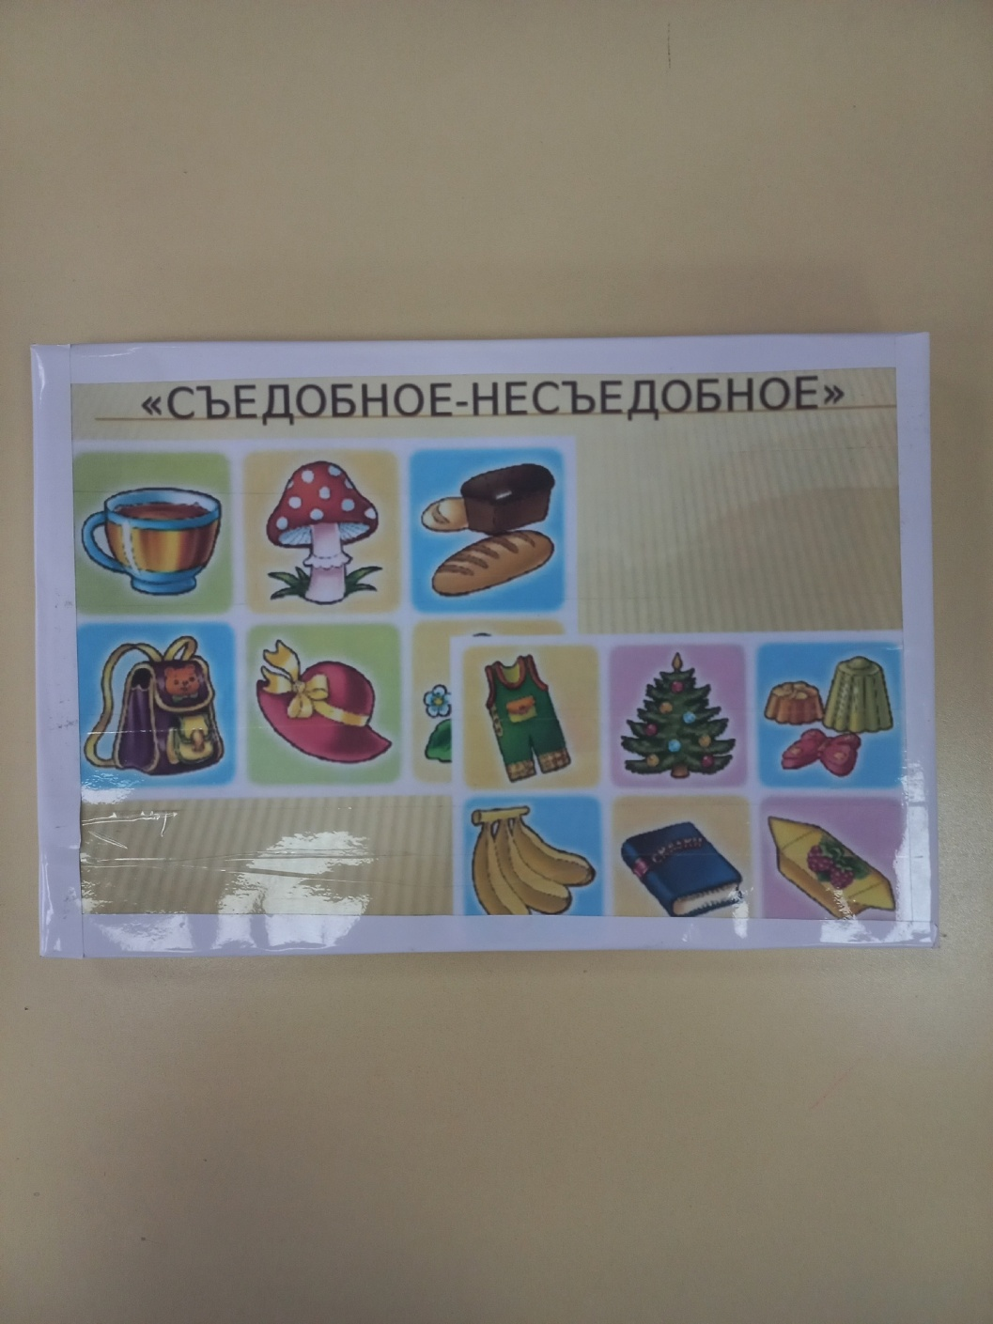
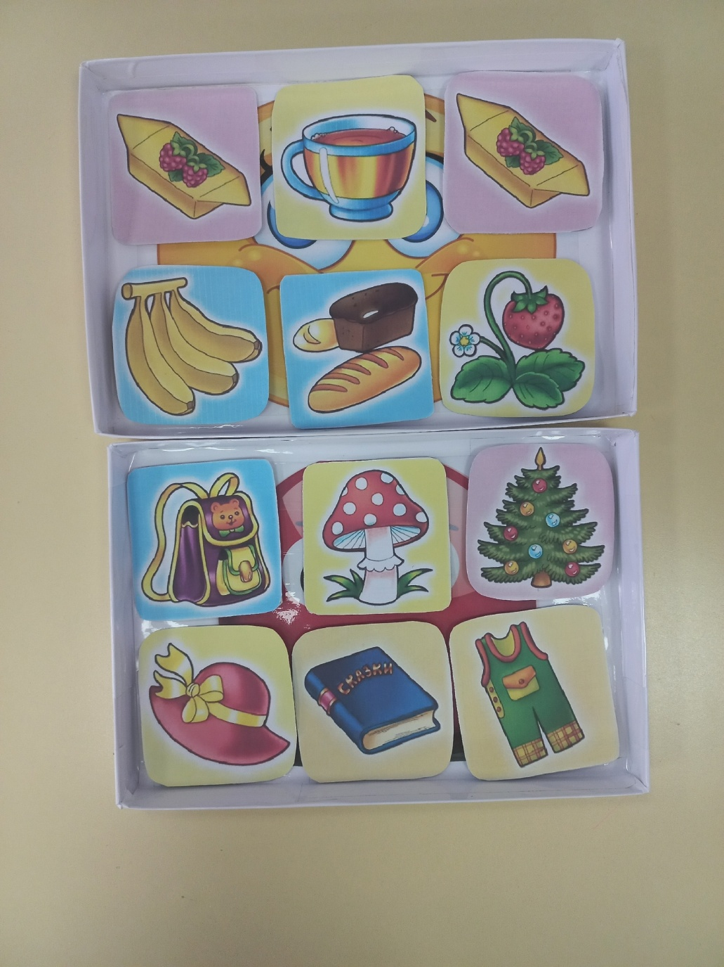

Slide 5
Спасибо за внимание!

